Slide 1
IFRISS MASTER EN INFORMATIQUE MEDICAL ANNEE ACCADEMIQUE 2019-2020
MANAGEMENT DE LA CONNAISSANCE ET DE LA QUALITE DES DONNEES

Slide 2
Présentateur
Constant DAHOUROU
Juriste
Administrateur des hôpitaux
International MBA HCA/Taipei Médical Université
DG CHU YO/
226 70 20 93 26 /70 26 93 26 /constdahou@yahoo,fr

Slide 3
Agenda
Introduction
Objectifs pédagogiques du cours
Définition
Contenu
La gestion des connaissances appliquée aux groupes
L'historique du traitement des informations dans les organisations
Enjeux et objectifs : le rôle de la gestion des connaissances
Appréhender les différentes formes de connaissances, pour les exploiter au mieux
Les outils de la gestion des connaissances
Les limites à la gestion rationnelle des connaissances
Conclusion

Slide 4
Introduction
Une gestion efficace des données et des connaissances sont des facteurs clés non seulement du succès de presque n’importe quelle organisation, mais aussi de la gestion réussie des vastes quantités de données scientifiques d’aujourd’hui
Avec la transition vers l’ère de l’information et l’économie du savoir, les données sont devenues à la fois de plus en plus centrales et essentielles à toutes les activités. Par exemple, imaginez les énormes quantités de données génomiques ou des patients disponibles par voie électronique, et comment la qualité de leur gestion peut affecter la société et les individus.
La gestion des connaissances et des données et permet aux étudiants d’appréhender des thématiques spécialisées concernant les méthodes et les technologies pour une gestion adéquate des données et des connaissances.

Slide 5
Objectifs pédagogiques
Objectif général:
Le cours vise à permettre aux apprenants de s’approprier les notions de base sur la
théorie et les pratiques sur le management de la connaissance et de la qualité des données
Objectifs spécifiques :
Se familiariser aux concepts de base
Se familiariser aux outils de gestion du management de la connaissance dans la gestion des données
Se forger une attitude critique et scientifique sur le management des données

Slide 6
Définition : Management des connaissances
La gestion des connaissances ou management des connaissances ou encore knowledge management est une démarche managériale pluridisciplinaire qui regroupe l'ensemble des initiatives, des méthodes et des techniques permettant de percevoir, identifier, analyser, organiser, mémoriser, partager les connaissances des membres d'une organisation en vue d'atteindre un objectif fixé
La Gestion des Connaissances est une démarche stratégique pluridisciplinaire visant à atteindre l'objectif fixé grâce à une exploitation optimale des connaissances/ J. M. Laurent 2005
les savoirs créés par l'entreprise elle-même (marketing, recherche et développement, innovation interne )
les savoirs acquis de l'extérieur (intelligence économique)
La gestion des connaissances s’appuie sur différentes disciplines telles que la théorie des organisation, les sciences cognitives, les sciences sociales , les sciences de l’information et de la communication et l'informatique

Slide 7
Définition de la connaissance selon le KCE Belge

Slide 8
Contenu 1- 1-La gestion des connaissances appliquée aux groupes
Les Administrations les enterprises les scientifiques les particuliers les partis politiques les les ONG et associations de tous ordres sont sources et ou destinataires d’informations mulltiples et complexes qui ont besoins deter strategiquement organisées pour etre exploitables et utiles ,
Exemple : cherche un emploi-faire du benchmarking-voter –realizer une revue de la litterateure-postuler a un marché-espionner-etc
A echelle dùune enterprise la gestion des connaissances dans une organisation prend la forme d'une gestion documentaire pour conserver les documents internes et pour cibler et capitaliser les documents externes qui peuvent être jugés utiles,
Face à la quantité de données disponibles sur le web et potentiellement intéressantes pour les organisations , le domaine gestion des connaissances englobe également tous les outils et travaux de recherche qui ont vocation à simplifier la réutilisation de ces données au sein des organisations comme avec les plates-formes de réseaux sociaux ou les technologies du big data ou megadonnées ou données massives , etc
D’un point de vue accademique et scientifique la gestion des connaissances tire ses sources de sciences diverses telles la theorie des organisations le sciences sociales les sciences cognitives les sciences de l’information et de la communication et l’informatiques
De tout ce qui précède on peut se poser les questions suivantes
Savoir faire la distinction entre données et informations en santé
Comment cette distinction peut influencer ou affecter vos initiatives en terme de qualité de management et de gouvernance
Quelles sont les interrelations entre ces initiatives et vos effort d’intelligence d’affaire

Slide 9
2- L'historique du traitement des informations dans les organisations
Au commencement: dans les organisations l’information est détenue par les membres et elles est peu formalisée Exemple mutation, départ, démission, licenciement, ou autres causes d'indisponibilité de l'information , l’information relevait entièrement du secret et surtout des relations intra ou interprofessionnelles
Dans les années 50: on commence a parler d’une « intelligence artificielle » qui rivaliserait avec celle de l’homme L'échec qui s'ensuivit poussa les chercheurs à restreindre le champ des problèmes à résoudre. C'est ainsi qu'est né le concept de système expert capable de répondre à des questions, en effectuant un raisonnement à partir de faits et de règles connues. Il peut servir notamment comme outil d’aide a la décision, Le premier système expert est Dendral permettait d'identifier les constituants chimiques
Dans les années 1990 création de véritables systèmes d’aide a la décision , Assez pauvres en données mais ont donné naissance a une veritable gestion des connaissances qui va interesser les universitaires les scientifiques et les entreprise notamment avec la creation des emplois ou métiers de knowledge managers
En 2005, France la gestion des connaissance qui est un élément de la gestion prévisionnelles de l’emploi et des compétences devient une obligation dans la loi de programmation sur la cohésion sociale
Dans les années 2018 AFNOR Norme ISO 30401 sur le Système de management des connaissances https://www.iso.org/fr/standard/68683.html

Slide 10
3- Enjeux et objectifs : le rôle de la gestion des connaissances
Objectif;
pérenniser, réutiliser, valoriser et diffuser les connaissances produites par une organisation afin de mieux les protéger et les valoriser
Capitaliser les acquis en terme de les connaissances formelles et informelles
Permet d’éviter le cercle vicieux des éternels recommencements dans les organisations
Permet d'accélérer la capacité d’apprentissage des nouveaux arrivants
Les compétences , les métiers , les savoirs, les savoir-faire et les brevets constituent une richesse dans une organisation. L'organisation doit savoir faire fructifier ce capital immatériel.
Permet d'améliorer la prise de décision en diminuant la subjectivité et le temps pour prendre cette décision
Enjeux;
L'arrivée du Web et de l'informatique dans la société l'ont profondément changée en une société de la connaissance ou les enjeux sont
D’ordre politique ; contrôle de l'information et donc du pouvoir dans les organisations
D’ordre économiques; influences et batailles commerciales et financières entre nations
D’ordre académique et scientifiques , spécialisations accrus concurrence dans la classification des université rivalité et hégémonie de certaines revues scientifiques avec classements divers: IF par exemple, développement de plateformes mondiales de recherche bibiograhques , bibliométrie , etc
D’ordre social et culturel , avènement de sociétés de consommation de données digitalisation de la vie voir remplacement de l’homme par des procédés robotiques
D’ordre juridique , espionnage, piraterie, plagia, protection des données personnelles ; codes d’accés aux données et a leur utilisation d’utilisation des données diffamation etc
Etc

Slide 11
4-Appréhender les différentes formes des connaissances, pour les exploiter au mieux
Différence sémantique
sources: désigne l'origine humaine d'une information ou l'origine technique d'une donnée; source primaire et source secondaire
Données: Une donnée est une description élémentaire d’une réalité exemple une observation ou une mesure on distingue donnée brute et données données primaire et secondaires
Informations: Les informations font références aux données porteuses de sens. A l’inverse des données une information est une combinaison de de données, de leur interprétation et des modelés théories ou croyances qui donnent sens a cette information
Distinguer bruit- bruits de couloir et bruits de mesure
Connaissance: correspond à l'appropriation et l'interprétation des informations par des êtres humains
connaissance, information ou interprétation dépend entièrement d'une décision de limiter le contexte sémantique,
La connaissance n’est pas une croyance ou du dogmatisme : le choix de ne retenir que le sens des termes utilisés par la hiérarchie de l'organisation, comme dans les systèmes d’information, contient une part d'arbitraire stratégique.
Raisonnement La représentation formelle des connaissances sous forme de raisonnement permet d'automatiser divers traitements sur les informations
Savoirs En gestion des connaissances comme en cognitique industrielle, on fait aussi la distinction entre l'information, la donnée brute, la connaissance, qui est la sélection, l'appropriation et l'interprétation des informations par les hommes, ainsi que « les savoirs », qui mettent en perspective les connaissances ponctuelles sur le long terme.
Compétences :attitudes et aptitudes mobilisables à une situation concrète afin de réussir une action ou prendre une décision. Elles combinent savoir-etre savoir-faire et l’implication de réseaux d’acteurs divers et nécessaires pour résoudre un problème
Expérience
ETC…
Différence pratique
Connaissances tacites
Connaissances explicites

Slide 12
Appréhender les différentes formes des connaissances, pour les exploiter au mieux
Connaissance tacite /explicite
Connaissances tacites sont les connaissances appartenant aux représentations mentales, profondément ancrées dans les personnes et leurs vécus. Elles sont généralement difficiles à « formaliser » par écrit a contrario des connaissances explicites
Connaissances explicites sont des connaissances clairement articulées au niveau d'un document écrit (ex: U = R.I : loi d‘Ohm des électriciens), d'un système informatique (par exemple Wikipédia), ou d'un automatisme dans la mémoire d'une machine

Slide 13
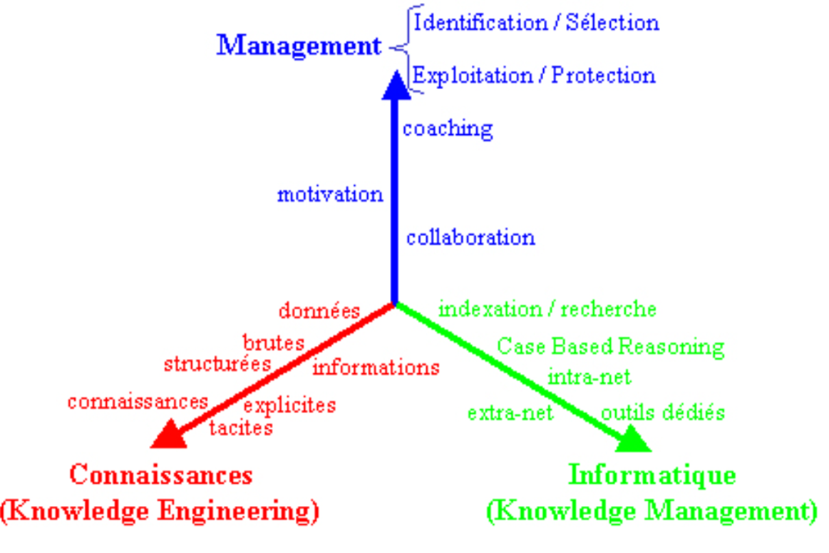
Appréhender les différentes formes des connaissances, pour les exploiter au mieux
L’arbre du KM
L'arbre du management des connaissances comprends 3 dimensions :
le management
l’ingénierie
l’informatique

Slide 14
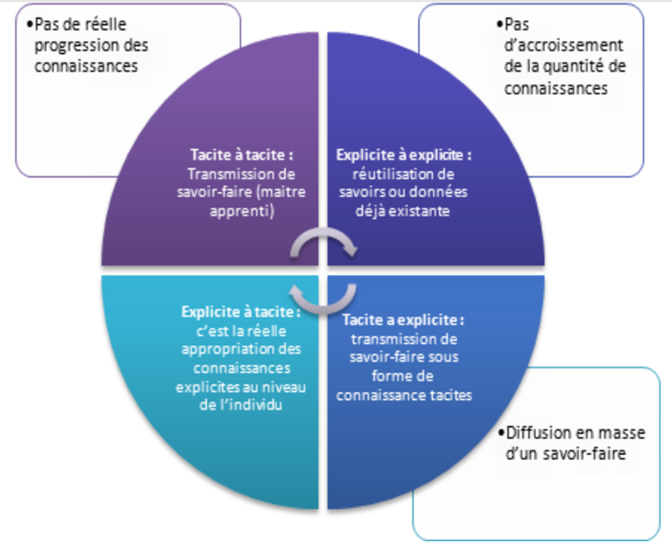
Appréhender les différentes formes des connaissances, pour les exploiter au mieux
Les modèles de flux de connaissance
Pour créer du savoir, on peut identifier quatre modèles de flux de connaissances au sein de l’entreprise :
Tacite à tacite : socialisation
Tacite à explicite : externalisation
Explicite à explicite : combinaison
Explicite à tacite : internalisation

Slide 15
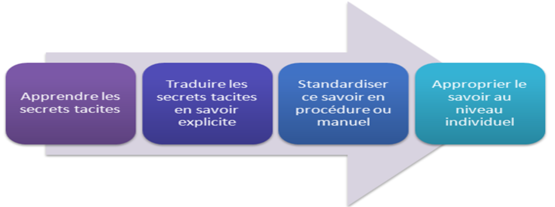
Appréhender les différentes formes des connaissances, pour les exploiter au mieux
Analyse stratégique
On distingue 2 types de stratégies selon la taille et la vision de l’organisation
La Codification et la personnalisation
La Codification

Slide 16
Appréhender les différentes formes des connaissances, pour les exploiter au mieux
Analyse stratégique
La personnalisation
Elle s’appuie plus sur le dialogue et sur le constat que certaines données ne peuvent être codifiées. On parle essentiellement de connaissances tacites et il semble plus difficile de les enregistrer.
Leur transmission requiert une communication interpersonnelle basée sur un partage d'expériences sur le long terme, on parle de connaissance du type « personne à personne » (brainstorming, conversations individuelles, interview,…).

Slide 17
5- Les outils de la gestion des connaissances
Plusieurs logiciels existent dont certains en open source
Il s’agit généralement de plateformes de gestion de connaissances, des plateformes de socialisation ou de plateformes intégrées. On distingue des outils généraux et des outils spécifiques

Slide 18
Les Outils généraux
Les plateformes de Knowledge Management proposent généralement plusieurs modules types, les plus courants sont :
Des portails d’entreprise (type intranet) : notifications d’actualités, mises à jour de documents…
Des modules de gestion de contenu : éditeurs de texte, possibilité de modifier les articles…
Des bases de documents : sous tout type de format : documents Word, Excel, PowerPoint, fichiers audio, vidéo…
La gestion électronique de documents : par versionnage, visualisation…
Des outils de collaboration : forum, messagerie instantanée interne, wiki
Des moteurs de recherche : par mots-clés, thèmes, acteurs, date ou tout autre critère jugé pertinent
Des outils de veille : possibilité de diffuser et de partager les connaissances des marchés, des concurrents, de l’environnement…
Des annuaires : localisation des expertises
Des groupes de travail et communautés : documentation commune favorisant la collaboration et le partage
Des modules d’e-learning : formation des nouveaux arrivants, mise à niveau ou de simples rappels pour les
Des modules de télétravail y compris la télémédecine,……..

Slide 19
Outils spécifiques : le CMC et le WIKI
Le CMC : Content Management System est un system qui permet de créer des applications entreprise ou des applications web

Slide 20
Le Wiki
Le wiki est un système de gestion de pages web accessibles et modifiables par tous les utilisateurs qui y sont autorisés. Ce système a été inventé en 1995 et connaît un essor important depuis les années 2000. Wikipédia est la meilleure preuve du partage de connaissances que propose le wiki : les articles sont en ligne et chaque internaute peut ajouter des notes, des compléments, des commentaires aux pages qu’il souhaite complémenter.
Le wiki est accessible par un navigateur web classique et peut être lu en deux formats : lecture seule et édition qui permet l’insertion de liens, d’images… Toutes les modifications ou ajouts sont archivés dans le wiki et conservent les informations dans une base de données. Il est aussi possible de revenir à une version antérieure.
Plusieurs wiki sont disponibles :
le WikiNi : le plus basique, simple et sobre. L’installation est rapide mais la prise en main reste complexe.
Mediawiki : le wiki de Wikipédia
Pmwiki : gère plusieurs wiki en même temps, favorise la gestion de l’édition et du formatage. Ce n’est pas une base de données MySQL
Almawiki : le plus léger
Dokuwiki : ne possède aucune base de données, tous les fichiers sont gérés en format texte.
Beaucoup d’autres wiki sont facilement téléchargeables sur internet : Chuwiki, Tiddlywiki, Xwiki, Wikiss, Instiki, Tikiwiki…avec des fonctionnalités adaptées à toutes les demandes.
Plusieurs difficultés restent présentes : le wiki est un système de partage d’informations, il n’y a donc aucun modérateur, toutes les personnes autorisées peuvent y inscrire ce qu’elles souhaitent.

Slide 21
6- Les limites à la gestion rationnelle des connaissances
Enjeux humains ; conflit entre stratégies de l’organisation et stratégies individuelles d’où méfiance des acteurs
Résistance au changement dans les organisation : comment rappeler continuellement a un informaticien d'intérioriser la dimension humaine dans tous système d’information
Pas de garantie ou de perception claire du retour sur investissement au regard du cout souvent élevé d’une stratégie de management des connaissances
Enjeux sécuritaires et protection des données individuelles
La formalisation poussée a outrance peut freiner l’innovation
Confusion sémantique qui existe naturellement dans l'esprit des gens entre données, informations, connaissances, compétences, inférences, et intelligence n'aide pas au déploiement des démarches de gestion rationnelle des connaissances.

Slide 22
Conclusion
Le management des connaissances ou knowledge management, met aujourd'hui l'accent sur la nature relationnelle, sociale et humaine de la connaissance qui avait été jusqu'ici négligée au profit d'une approche dominée par les technologies.
Le rôle que les outils informatiques doivent tenir est encore aujourd'hui sujet à controverse. Entre théorie, connaissances, croyances, discours marketing et réalité du terrain, il est parfois difficile de s'y retrouver.
La qualité des données est tributaires de la qualité des outils et techniques utilisées des acteurs mobilisés et motivés et de du but ultime recherché dans l’exploitation de ces données. Le professionnel de l’informatique médical agit sur un terrains a multiples enjeux scientifiques humains et technique qui doivent guider ses analyses et ses pratiques professionnelles

Slide 23
Je vous remercie

